Slide 1
INSTITUTO DE EDUCACIÓN SUPERIOR PRIVADO CIBERTEC
Sistema de Gestión de Órdenes de Compra y Materiales
Aplicación Web para SERFAGAB S.A.C.
Curso: Lenguaje de Programación II (4691)
Carrera: Computación e Informática — Ciclo: Cuarto
Período: 2026
INTEGRANTES
Docente: Ernesto Arbulu Chumbipuma
Valerie Giulisa Sue Cavero Chipana — 202504206
Jhon Espinoza — 202508364
Manuel Heber Sejuro Alfaro — 202503691
2026

Slide 2
Índice
Contenido de la presentación
01
¿Qué es SERFAGAB S.A.C.?
02
Problema detectado
03
Objetivos del proyecto
04
Solución propuesta
05
Tecnologías utilizadas
06
Arquitectura del sistema
07
Base de datos
08
Módulos del sistema
09
Demostración
10
Conclusiones y recomendaciones
SERFAGAB S.A.C. — Sistema de Gestión de Órdenes de Compra
2/15

Slide 3
¿Qué es SERFAGAB S.A.C.?
Conociendo a la empresa
🏭 Datos de la empresa
⚠️ Situación actual
Empresa dedicada a la fabricación de tableros metálicos.
Actualmente gestiona sus compras de forma manual o con herramientas dispersas.
No cuenta con un sistema web integrado para la gestión.
Necesita centralizar y automatizar sus procesos operativos.
Dificultad en el control de proveedores y materiales.
Procesos manuales → errores y demoras.
Falta de trazabilidad en órdenes de compra.
Información dispersa sin unificación.
📋
Rubro
👥
Personal
📍
Ubicación
Fabricación de tableros metálicos
Administrativo, compras, almacén
Lima, Perú
SERFAGAB S.A.C. — Sistema de Gestión de Órdenes de Compra
3/15

Slide 4
Problema Detectado
Análisis SEPTE de la situación actual
Social
Económica
Tecnológica
Desorganización interna
Sobre costos operativos
Sin sistema integrado
El personal pierde tiempo buscando información y cometiendo errores manuales.
Compras innecesarias, retrasos en producción y falta de control financiero.
No existe una aplicación web para gestionar compras ni base de datos centralizada.
💡 Necesidad: Un sistema que centralice, automatice y brinde trazabilidad a las compras
SERFAGAB S.A.C. — Sistema de Gestión de Órdenes de Compra
4/15

Slide 5
Objetivos del Proyecto
SMART: Específicos, Medibles, Alcanzables, Relevantes, con Tiempo
🎯 OBJETIVO GENERAL
Desarrollar una aplicación web que permita gestionar de manera eficiente las órdenes de compra y el control de materiales en la empresa SERFAGAB S.A.C.
OBJ 1
Módulo de registro
OBJ 2
Órdenes de compra
OBJ 3
Autenticación
Implementar mantenimiento de proveedores, tipos de materiales y materiales, haciendo el proceso un 50% más rápido vs. Excel.
Desarrollar generación y consulta de OC con filtros que reduzcan en 50% el tiempo de búsqueda de información.
Implementar login de acceso para tener 0% de manipulación por usuarios no autorizados.
SERFAGAB S.A.C. — Sistema de Gestión de Órdenes de Compra
5/15

Slide 6
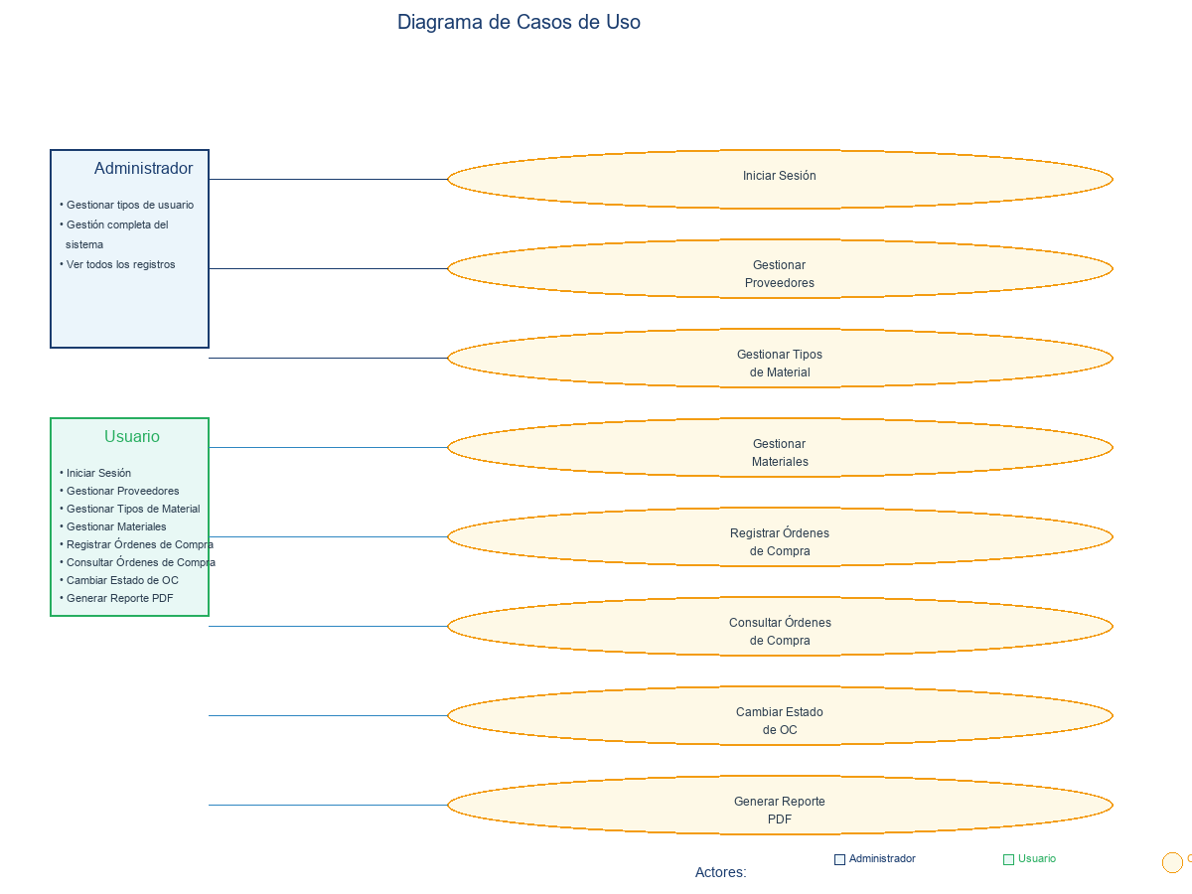
Diagrama de Casos de Uso
Actores y sus funciones en el sistema
Actores del Sistema
Casos de Uso del Sistema
Administrador:
Usuario con acceso completo al sistema. Puede gestionar
tipos de usuario y tiene visibilidad total de todos los
registros y funcionalidades del sistema.
Usuario (Compras/Almacén):
Personal operativo encargado de la gestión diaria.
Puede iniciar sesión, gestionar proveedores, tipos de
material, materiales, órdenes de compra y reportes.
1. Iniciar Sesión (Usuario, Administrador)
2. Gestionar Proveedores (Usuario, Administrador)
3. Gestionar Tipos de Material (Usuario, Administrador)
4. Gestionar Materiales (Usuario, Administrador)
5. Registrar Órdenes de Compra (Usuario)
6. Consultar Órdenes de Compra (Usuario, Administrador)
7. Cambiar Estado de OC (Usuario)
8. Generar Reporte PDF (Usuario, Administrador)
SERFAGAB S.A.C. - Sistema de Gestión de Órdenes de Compra
7/15

Slide 7
Solución Propuesta
Aplicación Web para SERFAGAB S.A.C.
🌐 Sistema de Gestión de Órdenes de Compra y Materiales
1
2
3
Inicio de sesión
→
Gestionar maestros
→
Órdenes de compra
Acceso seguro mediante login
Proveedores, tipos y materiales
Registro, consulta y cambio de estado
✅ BENEFICIOS CLAVE
✓ Interfaz web amigable e intuitiva
✓ Acceso desde cualquier navegador
✓ Reportes en PDF
✓ Base para futuras expansiones
✓ Automatización de procesos de compra
✓ Información centralizada y segura
✓ Trazabilidad completa de órdenes
✓ Reducción de errores operativos
SERFAGAB S.A.C. — Sistema de Gestión de Órdenes de Compra
6/15

Slide 8
Tecnologías Utilizadas
Stack tecnológico del proyecto
Java 17 Spring Boot 3.5
Framework principal con configuración automatizada, JPA y MVC.
Backend
Thymeleaf HTML + CSS
Templates del lado del servidor con Bootstrap y SweetAlert2.
Frontend
MySQL 8 JPA / Hibernate
Base de datos relacional con ORM para mapeo objeto-relacional.
Base de Datos
JasperReports PDF
Generación de reportes en PDF desde la aplicación.
Reportes
Eclipse JEE Maven + Lombok
IDE, gestor de dependencias y librería para reducir boilerplate.
Herramientas
📌 Java 17 · Spring Boot 3.5 · MySQL 8 · Thymeleaf · JasperReports 6.21 · Lombok · Maven
SERFAGAB S.A.C. — Sistema de Gestión de Órdenes de Compra
8/15

Slide 9
Arquitectura del Sistema
Patrón MVC en 3 capas
CAPA DE PRESENTACIÓN
🔄 FLUJO DE UNA SOLICITUD
Thymeleaf Templates HTML + CSS + JS
Vistas e interfaz de usuario Login, Dashboard, CRUDs
1. El usuario accede a una URL desde su navegador
2. El Controller recibe la petición HTTP
3. El Controller llama al Service correspondiente
4. El Service ejecuta la lógica de negocio
5. El Service consulta al Repository (JPA)
6. El Repository ejecuta la consulta SQL en MySQL
7. Los datos retornan al Service → Controller
8. El Controller pasa los datos a la Vista Thymeleaf
9. El navegador renderiza el HTML al usuario
↓
↑
CAPA DE CONTROL
Controllers (MVC)
Recibe peticiones HTTP Orquesta la lógica y retorna vistas
↓
↑
CAPA DE NEGOCIO
Services
Lógica de negocio Validaciones y transacciones
↓
↑
CAPA DE DATOS
Repositories + JPA
Acceso a base de datos Consultas JPQL personalizadas
SERFAGAB S.A.C. — Sistema de Gestión de Órdenes de Compra
9/15

Slide 10
Base de Datos
MySQL — Diagrama relacional con 7 tablas
🗄️ Base de datos: serfagab
🔗 Relaciones entre tablas
Tablas del sistema:
👤 tbl_usuario (login/autenticación)
🏷️ tbl_tipo (roles de usuario)
🏢 tbl_proveedor (proveedores)
📦 tbl_tipo_material (categorías)
📦 tbl_material (materiales)
📋 tbl_orden_compra (órdenes de compra)
📝 tbl_detalle_orden (detalle de cada OC)
Vistas:
v_header_orden_compra
v_detalle_orden_compra
tbl_usuario ─── tbl_tipo (N:1)
tbl_material ─── tbl_tipo_material (N:1)
tbl_orden_compra ─── tbl_proveedor (N:1)
tbl_orden_compra ─── tbl_usuario (N:1)
tbl_detalle_orden ─── tbl_orden_compra (N:1)
tbl_detalle_orden ─── tbl_material (N:1)
💡 Datos clave:
✓ 7 tablas relacionales con integridad referencial
✓ 2 vistas para consultas optimizadas
✓ Índices y claves foráneas
✓ Datos de prueba precargados
SERFAGAB S.A.C. — Sistema de Gestión de Órdenes de Compra
10/15

Slide 11
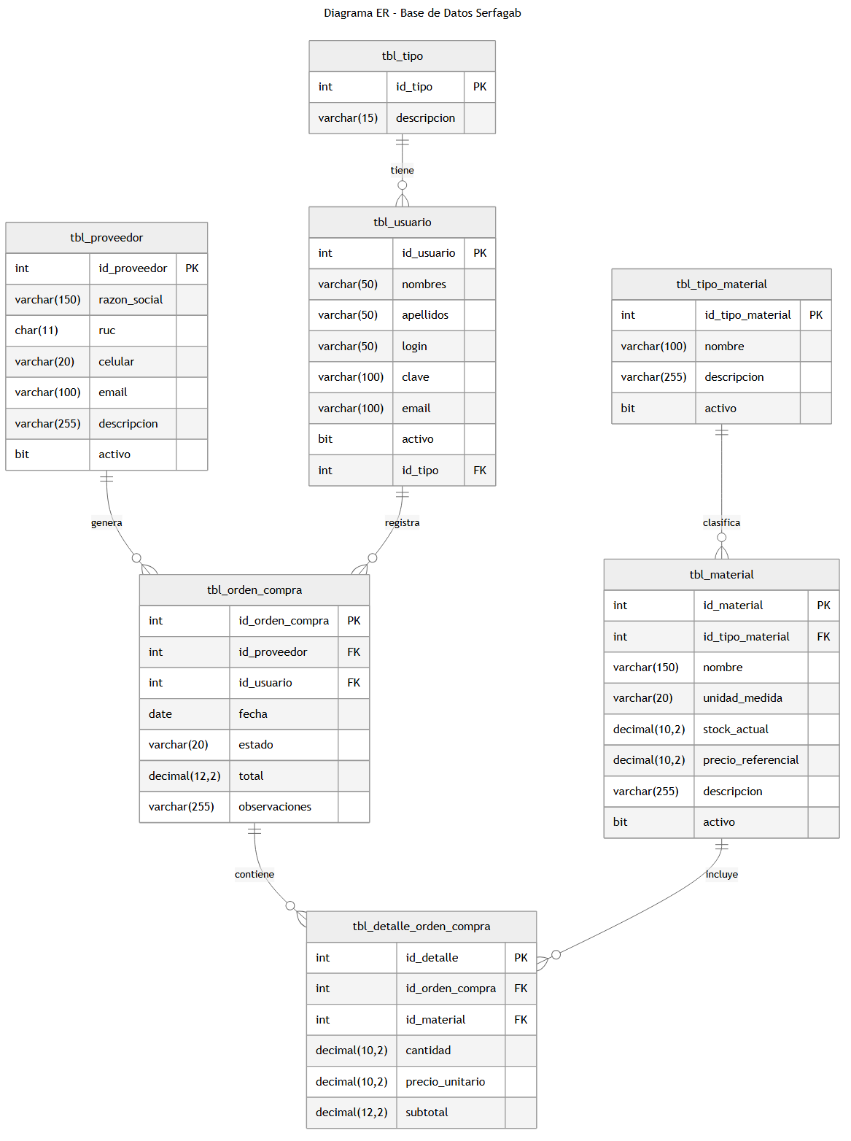
Base de Datos
MySQL — Diagrama relacional con 7 tablas
SERFAGAB S.A.C. — Sistema de Gestión de Órdenes de Compra
10/15

Slide 12
Módulos del Sistema
Funcionalidades implementadas
🔐
Autenticación
🏢
Proveedores
📦
Tipos de Material
Inicio de sesión seguro con usuario y contraseña
Registro, edición, consulta y cambio de estado
Mantenimiento de categorías de materiales
📦
Materiales
📋
Órdenes de Compra
📄
Reportes
Registro con filtro por tipo, stock y precios
Creación con detalle dinámico, estados y filtros
Generación de PDF con JasperReports, vista de detalle
SERFAGAB S.A.C. — Sistema de Gestión de Órdenes de Compra
11/15

Slide 13
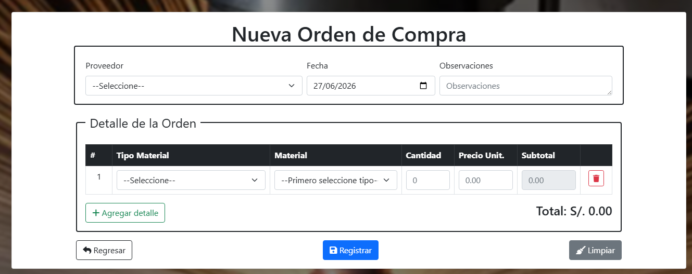
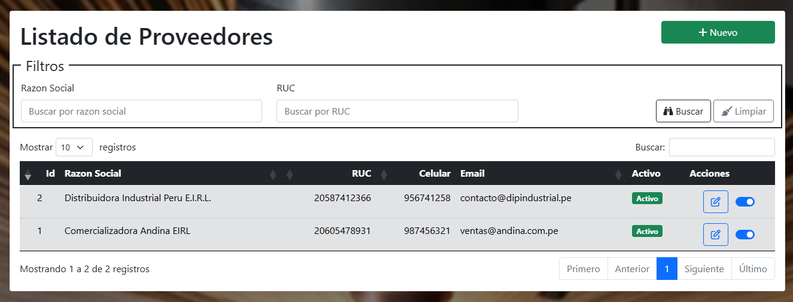
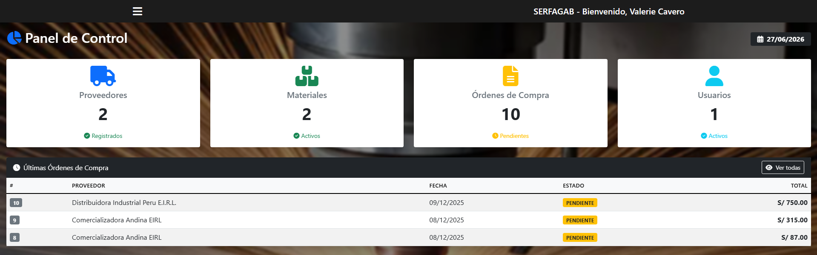
Demostración del Sistema
Pantallas principales de la aplicación
🖥️
🖥️
🖥️
Login
Dashboard
Listado Materiales
Acceso seguro al sistema mediante inicio de sesión
Panel principal con resumen y últimas OC
Búsqueda y filtro por tipo de material
🖥️
🖥️
🖥️
Nueva OC
Detalle OC
Reporte PDF
Login
Dashboard
Proveedores
Creación de orden de compra con detalle
Visualización completa de una orden de compra
Exportación a PDF con JasperReports
Pantalla de inicio de sesión
Panel de control principal
Listado de proveedores
SERFAGAB S.A.C. — Sistema de Gestión de Órdenes de Compra
12/15

Slide 14
Conclusiones
Logros alcanzados con el proyecto
✅
Gestión eficiente
La aplicación web permite gestionar de forma centralizada las órdenes de compra y materiales, superando el método manual anterior.
✅
Reducción de tiempos
Los módulos de registro y consulta con filtros reducen significativamente el tiempo de búsqueda y gestión de información.
✅
Seguridad
El sistema de autenticación por login garantiza que solo usuarios autorizados accedan al sistema.
✅
Base tecnológica
El uso de Spring Boot, JPA y MySQL proporciona una arquitectura robusta, escalable y moderna.
✅
Futuras expansiones
El proyecto sienta las bases para incorporar módulos adicionales como clientes, facturación e inventario en tiempo real.
SERFAGAB S.A.C. — Sistema de Gestión de Órdenes de Compra
13/15

Slide 15
Recomendaciones
Para la implementación y evolución del sistema
📚
Capacitación
Capacitar al personal administrativo, de compras y almacén en el uso del sistema para asegurar su correcta adopción.
🔮 Posibles ampliaciones futuras
• Gestión de clientes
• Facturación electrónica
• Reportes avanzados
• Control de inventario en tiempo real
• Módulo de usuarios y roles
• Notificaciones por email
• API REST para integraciones
• App móvil complementaria
💾
Copias de seguridad
Implementar copias de seguridad periódicas de la base de datos para evitar pérdida de información.
🔧
Mantenimiento
Realizar mantenimiento preventivo de la aplicación y la base de datos para garantizar su disponibilidad.
🚀
Futuras mejoras
Evaluar la integración de módulos adicionales como facturación electrónica, control de inventario en tiempo real y gestión de clientes.
SERFAGAB S.A.C. — Sistema de Gestión de Órdenes de Compra
14/15

Slide 16
¡Gracias por su atención!
Sistema de Gestión de Órdenes de Compra y Materiales
SERFAGAB S.A.C.
Integrantes:
Valerie Giulisa Sue Cavero Chipana — 202504206
Jhon Espinoza — 202508364
Manuel Heber Sejuro Alfaro — 202503691
Docente: Ernesto Arbulu Chumbipuma | CIBERTEC — 2026
15/15

